Slide 1
CARRERA DE INGENIERÍA EN ADMINISTRACIÓN TURÍSTICA Y HOTELERA
TEMA:
“ESTUDIO DE LA PERCEPCIÓN DE LOS TURISTAS SOBRE LA CALIDAD DEL SERVICIO TURÍSTICO EN LA COMUNIDAD AGUA BLANCA”
AUTOR:
MORA CAIZA, JESSENIA LISSETH
TUTOR:
ING.VARGAS ZURITA, JESSICA ALEJANDRA
SANGOLQUÍ, 2018

Slide 2
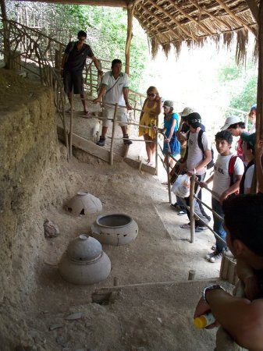
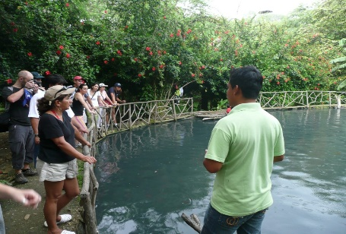
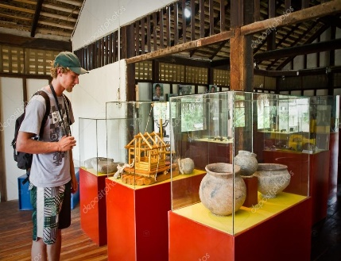
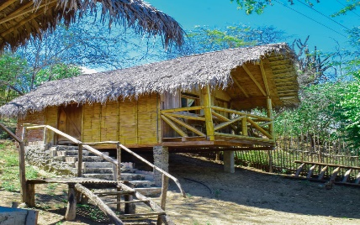
Importancia del problema
IMPORTANTE ATRACTIVO TURÍSTICO
GRAN AFLUENCIA DE TURISTAS
SERVICIOS TURÍSTICOS
NECESIDAD DE EVALUAR

Slide 3
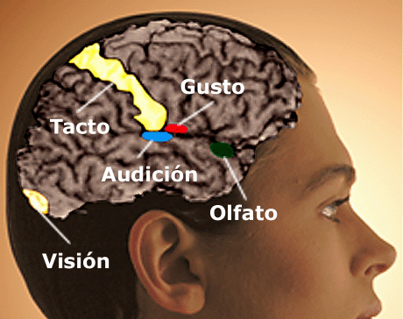
Objetivo General
Evaluar la percepción de los turistas sobre la calidad de los servicios turísticos prestados en la Comunidad Agua Blanca mediante la valoración de las dimensiones de la calidad aplicando el modelo SERVPERF para contribuir con el desarrollo turístico de la comunidad.
Elementos Tangibles
Seguridad
Empatía
Fiabilidad
Capacidad de Respuesta

Slide 4
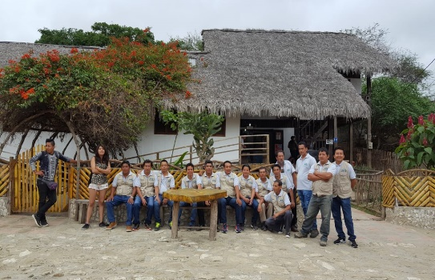
TEORÍA DE SOPORTE
Prestadores de los servicios turísticos
Zeithaml, Parasuraman, & Berry &(1992) Berry
Teoría de la calidad en el servicio
Comunidad
Expresan que brindar servicios con:
Turistas Nacionales
Extranjeros
Genera beneficios

Slide 5
Zeithaml, Parasuraman, & Berry &(1992) Berry
Calidad Berry
Conjunto de características, atributos que tiene un producto o servicio, para satisfacer las necesidades del cliente
Teoría de la calidad en el servicio
Señalan que evaluar la calidad del servicio
La calidad en el servicios
Es fundamental para determinar la satisfacción de cliente
Es vital para competitividad de las empresas

Slide 6
METODOLOGÍA
Instrumentos
Técnica
Cualitativa
Enfoque: Mixto
Muestreo Estratificado
Estrato | Turistas | Total, población de cada estrato | Muestra por estrato=$0.01884693$
1 | Turistas nacionales | 14000 | 264
2 | Turistas extranjeros | 60000 | 113
 |  | N=20000 | n=377
Entrevistas:
Presidente de la comunidad
Prestadores de los servicios turísticos
Encuestas:
Turistas Nacionales
Turistas Extranjeros
Prestadores de los servicios turísticos.
Cuantitativa

Slide 7
Instrumento de recolección de información
Dimensiones de la calidad
Entrevista
Encuesta
Elementos Tangibles
Seguridad
Empatía
Fiabilidad
Capacidad de Respuesta

Slide 8
Tratamiento de la información
Porcentaje por dimensión
Escala de Likert
 | Dimensión | Afirmaciones | Puntaje | Porcentaje
1 | Elementos Tangibles | 6 | 0,27 | 27%
3 | Fiabilidad | 3 | 0,14 | 14%
2 | Capacidad de Respuesta | 4 | 0,18 | 14%
4 | Seguridad | 4 | 0,18 | 18%
5 | Empatía | 5 | 0,23 | 23%
 | Total | 22 | 1 | 100%
1 (Nunca ) = 0
2 (Rara vez) = 0,25
3 (A veces) = 0,50
4 (Frecuentemente) = 0,75
5 (Siempre) = 1

Slide 9
Resultados Entrevista
Presidente de la comunidad
Servicios que ofrece la comunidad
El servicio más importante
Percepción Positiva
Satisfacción con la atención
Alojamiento, guía de interpretación naturalista, guía de interpretación histórica o cultural, restauración , SPA, alquiler de caballos.
Guía de interpretación naturalista, guía de interpretación histórica o cultural.
Generación de las percepciones
La percepción de los servicios de los servicios
Positiva
Negativa
Buen servicio Trato amable
Mala atención
Influye en la decisión de recomendar y volver a visitar

Slide 10
Resultados Entrevista
Es necesario brindar servicios turísticos con calidad
Fidelizar los turistas Cumplir con requerimientos de los turistas
Para
Buena imagen del establecimiento
Excelente presentación del personal
Excelente atención
Altos niveles de conocimiento
Altos Niveles de Calidad
Fundamental
Los servicios con calidad
Intención de recomendar los servicios
Desarrollo turifico
Influye
Presentación del Personal. gusto y preferencias, excelente atención, satisfacción con los servicios.
Generación de las percepciones
Positivas
Positivas
Negativas
Pésima atención, insatisfacción con el servicio.
Dimensiones
Importancia
Seguridad y empatía

Slide 11
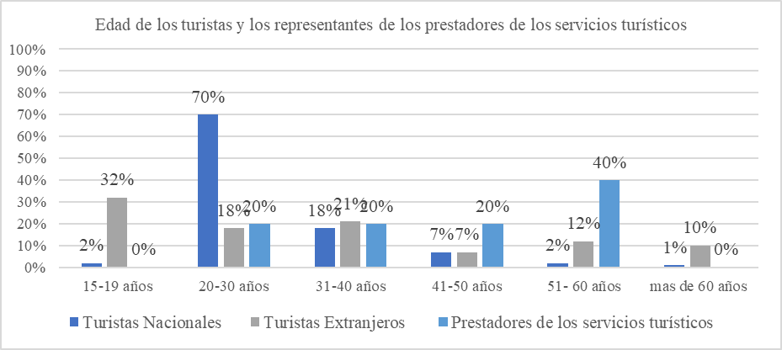
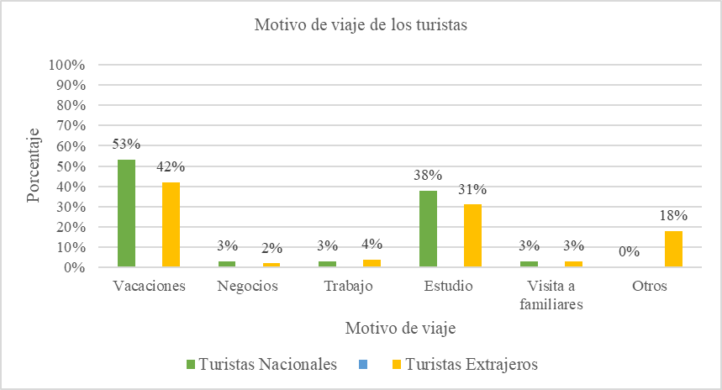
Resultados Encuesta
Preguntas informativas

Slide 12
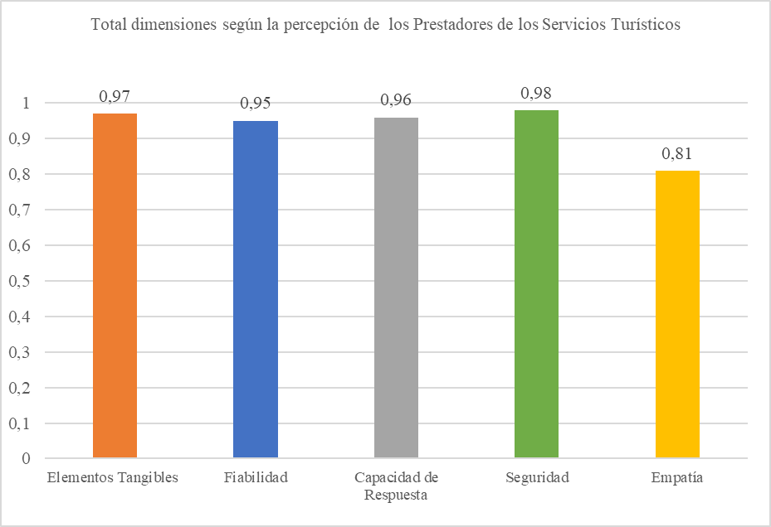
Resultados Encuesta
Dimensiones

Slide 13
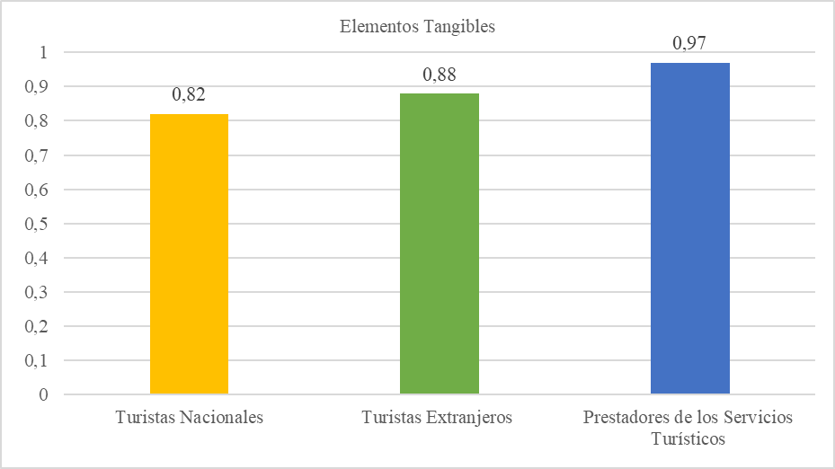
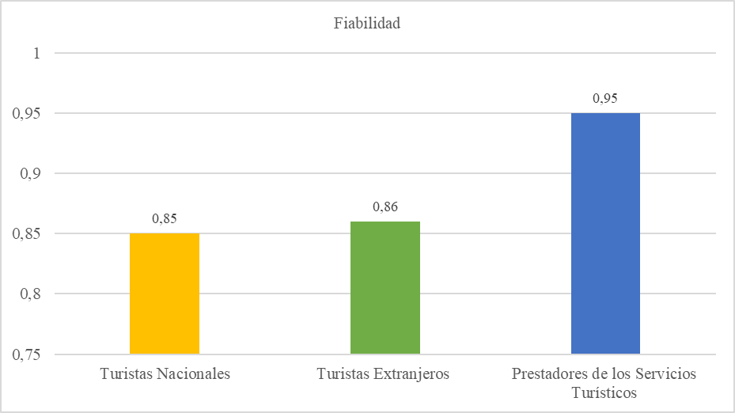
Dimensiones Comparación

Slide 14
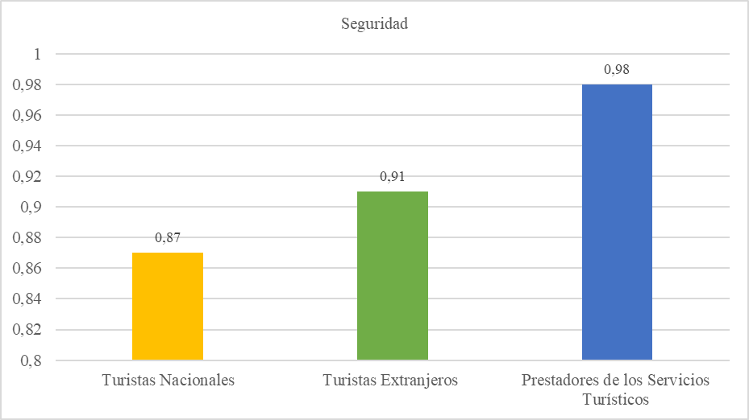

Slide 15
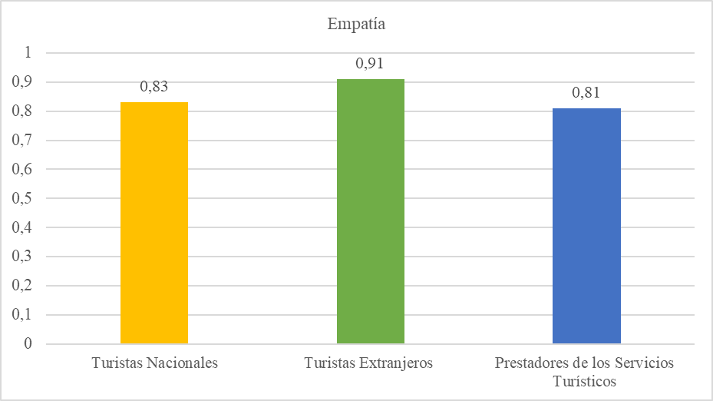

Slide 16
Demostración de Hipótesis
$$Z=\frac{x͞ − µ }{s/√n}$$
Prueba estadística Z
Hipótesis
𝐻0: “El promedio de calificación de la percepción de los turistas nacionales a la calidad de servicios turísticos que presta la comunidad de Agua Blanca es igual o menor al 0,8; X≤0,8”
𝐻1: “El promedio de calificación de la percepción de los turistas nacionales a la calidad de los servicios turísticos que presta la comunidad de Agua Blanca es mayor al 0,8; X>0,8”
𝐻0: “El promedio de calificación de la percepción de los turistas extranjeros a la calidad de los servicios turísticos que presta la comunidad de Agua Blanca es igual o menor al 0,8; X≤0,8”
𝐻2: “El promedio de calificación de la percepción de los turistas extranjeros a la calidad de los servicios turísticos que presta la comunidad de Agua Blanca es mayor al 0,8; X>0,8”
𝐻0: “El promedio de calificación de la percepción de los prestadores a la calidad de los servicios turísticos que presta la comunidad de Agua Blanca es igual o menor al 0,8; X≤0,8”
𝐻3: “El promedio de calificación de la percepción de los prestadores a la calidad de los servicios turísticos que presta la comunidad de Agua Blanca es mayor al 0,8; X>0,8”

Slide 17
Demostración de Hipótesis
Método prueba estadística Z
Turistas Nacionales
Turistas Extranjeros
Prestadores de los servicios turísticos
$$Z=\frac{0.84 − 0,8 }{{0.16}/√264}$$
$$Z=\frac{0.90 − 0,8 }{{0.09}/√113}$$
$$Z=\frac{0.93 − 0,8 }{{0.05}/√5}$$
Z crítica = 1.645
Z de prueba = 4,06
Z crítica = 1.645
Z de prueba = 11,81
Z crítica = 2,132
Z de prueba = 5,81
Reglas de decisión
Si en la comprobación de hipótesis se obtiene un número mayor al punto de corte, es decir, este valor entra en la zona crítica se rechaza la hipótesis nula; por ende, se acepta la hipótesis alterna.

Slide 18
Demostración de Hipótesis
Se utiliza la tabla de chi-cuadrado para encontrar el valor crítico y la prueba de chi-cuadrado para encontrar valor p y los grados de libertad.
H0: La satisfacción del cliente tiene un efecto negativo en la intención de recomendar los servicios
H4: La satisfacción del cliente tiene un efecto positivo en la intención de recomendar los servicios
Reglas de decisión
Grados de libertad: 4
Nivel de significancia (α): 0,05
Valor crítico: 9,49 (véase anexo 3)
Valor p: 0,000
Chi-cuadrado (X^2) =26,303
Valor crítico
Si X^2> 9,49 se rechaza la hipótesis nula y se acepta la hipótesis alterna
Si X^2 ≤ 9,49 se acepta la hipótesis nula
Valor p
Si valor p ≤ a se rechaza la hipótesis nula y se acepta la hipótesis alterna
Si valor p > a se acepta la hipótesis nula
Según el análisis de chi-cuadrado se obtiene un valor de $X^{2}$26,303.

Slide 19
Discusión
Elementos Tangibles
Turistas Nacionales
Fiabilidad
Seguridad
Turistas Extranjeros
Capacidad de respuesta
Empatía
Prestadores de los servicios turísticos

Slide 20
CONCLUSIONES
Servicios turísticos
Excelentes
Recomendar
Desarrollo Turístico
Dimensiones
Elementos Tangibles
Seguridad
Empatía
Fiabilidad
Capacidad de Respuesta
Teoría de calidad
Aportaciones a lo largo de la historia
Modelo de calidad
Evaluar percepciones
Demostración hipótesis
Promedio de calificación
Implicados
Es superior 0.80
Relación entre las variables
Satisfacción del turista
Intención de recomendar
Positivas
Presentación del Personal. gusto y preferencias, excelente atención, satisfacción con los servicios.
Generación de las percepciones
Negativas
Pésima atención, insatisfacción con el servicio.

Slide 21
RECOMENDACIONES
Modelo SERVPERF
Dimensiones de la calidad
Facilidad de adaptación
Satisfacción del cliente
Evaluar
Desarrollo Turístico
Calidad
Intención de recomendar
Presentar
Adapten modelos de calidad
Adecuados a la realidad de los servicios turísticos
Prueba estadística Z
Hipótesis promedios
Comprobación de Hipótesis
Programa SPPS
Hipótesis relación
Mejorar las dimensiones
Turistas Nacionales
Prestar más atención a este grupo
Turistas Extranjeros
Elementos Tangibles y Fiabilidad
Prestadores de los servicios turísticos
Empatía
Tomar Acciones
Captar la atención de turistas mayores a 30 años

